Slide 1
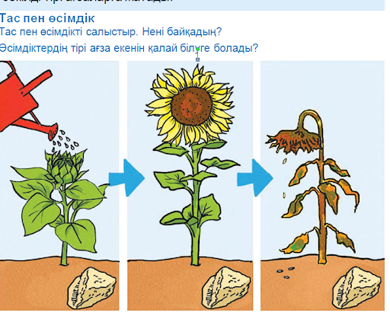

Slide 2

Тірі ағзалардың қасиеттері

Slide 3
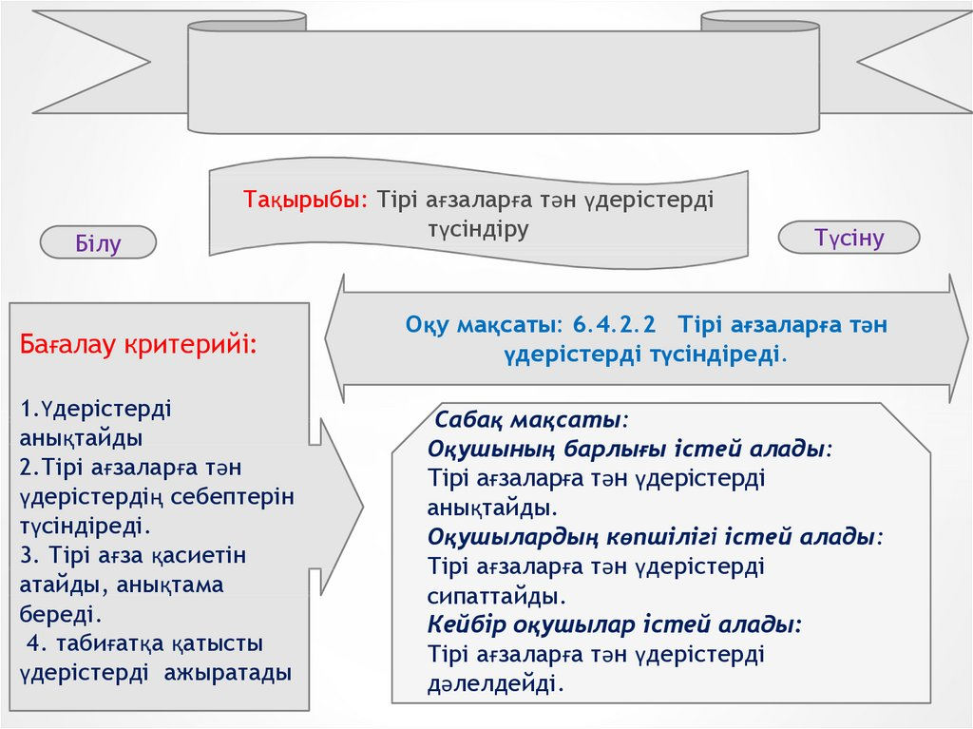
Тірі ағзалардың қасиеті

Slide 4
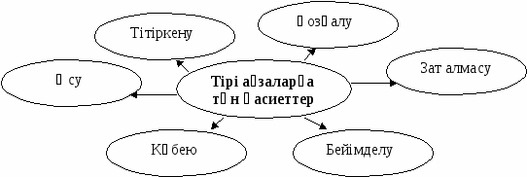
Қозғалу
Өсу
Тірі ағзалардың қасиеті

Slide 5
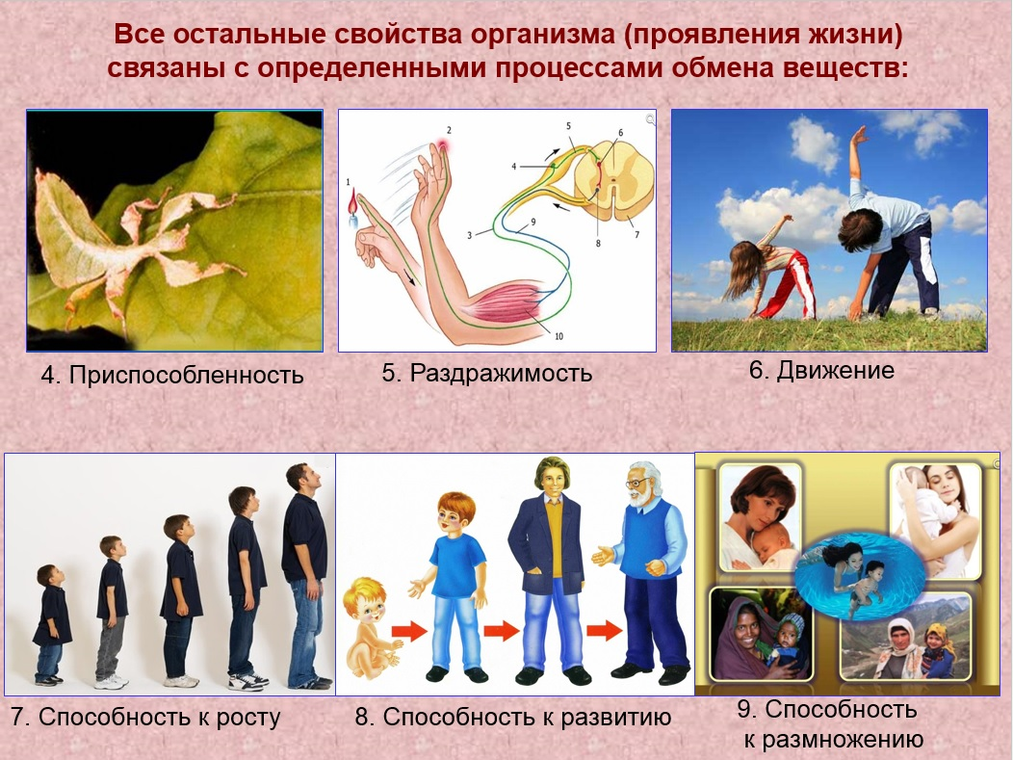

Slide 6
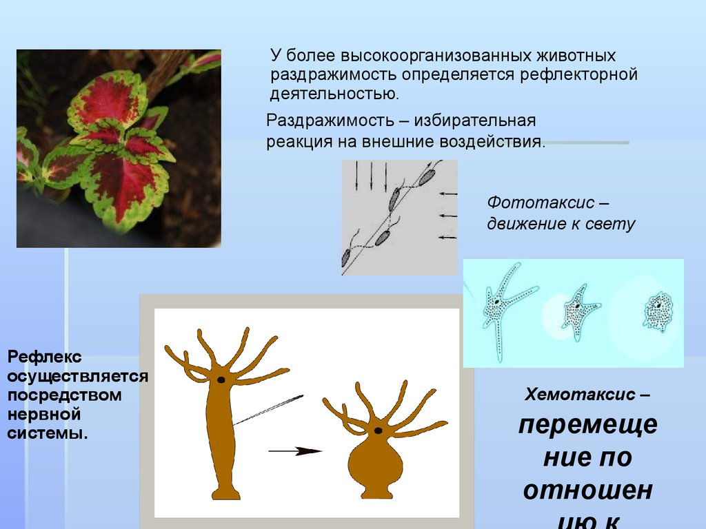
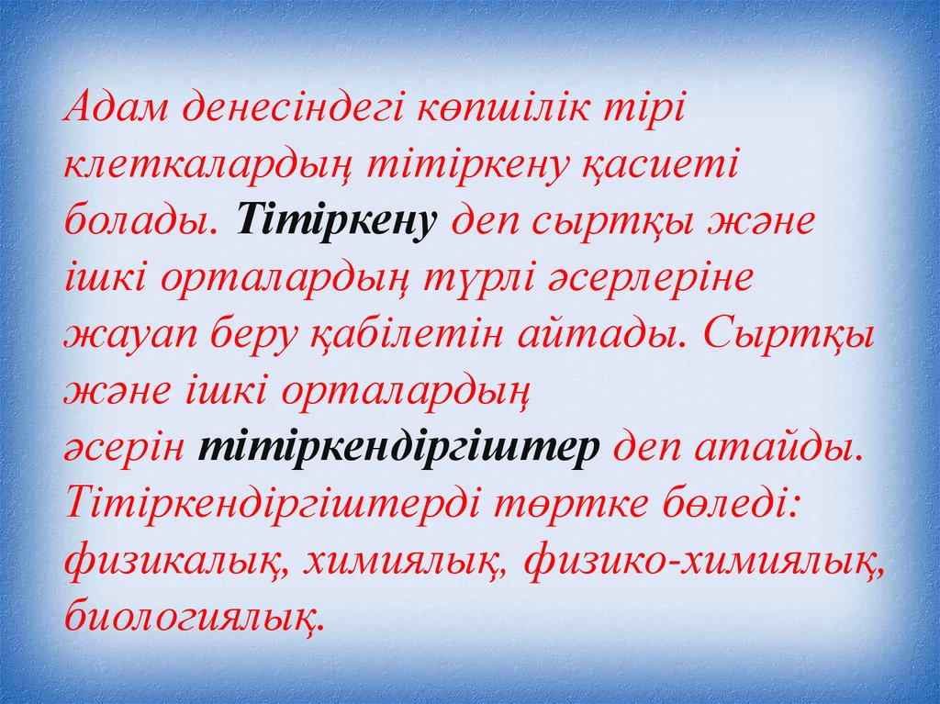
Рефлексті жүйке жүйесі жүзеге асырылады

Slide 7
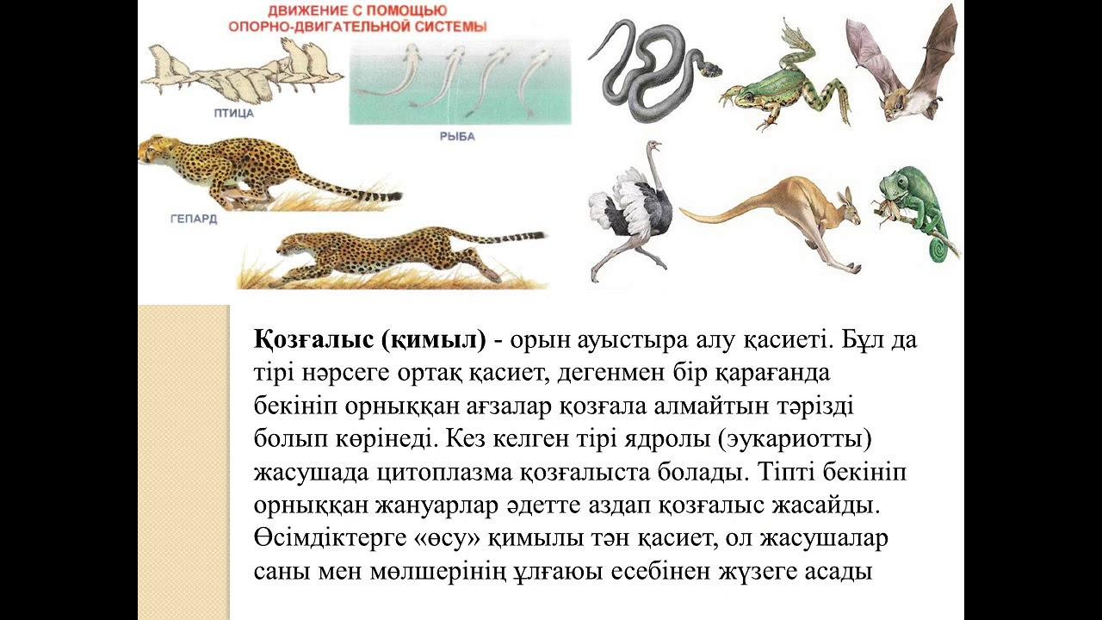

Slide 8
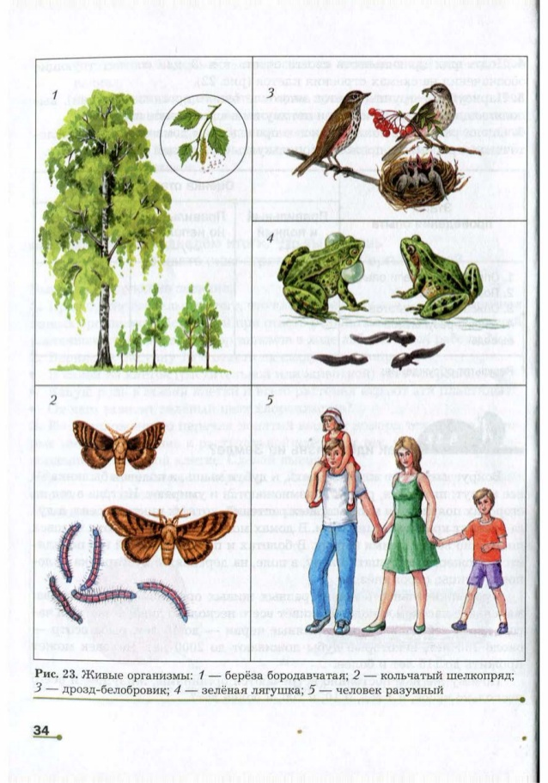

Slide 9
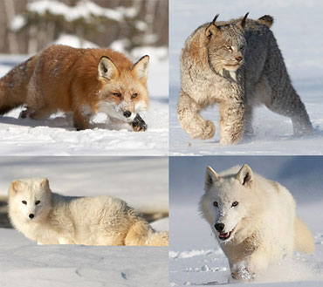
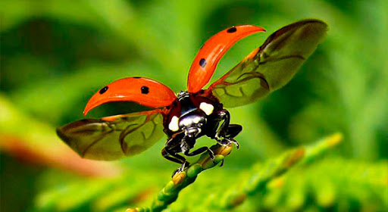
Бейімделу (лат. adapto) тірі ағзалардың сыртқы орта жағдайларының өзгеруіне байланысты ол туралы ақпарат жинау және оны пайдалану арқылы тіршілік ортасына бейімделуі.
Бейімделу — организмдердің әрбір түрге тән белгілі шектері бар ортаның жағдайына бейімделу үдерісі. жануарларының ашық әрі құрғақ кеңістікті ортадағы тіршілікке эволюциялық бейімделуі тез жүгіруге, құрғақшылық жағдайына, т.б. бейімделуі;

Slide 10
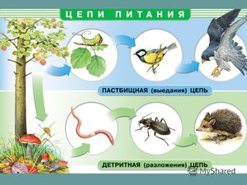

Slide 11
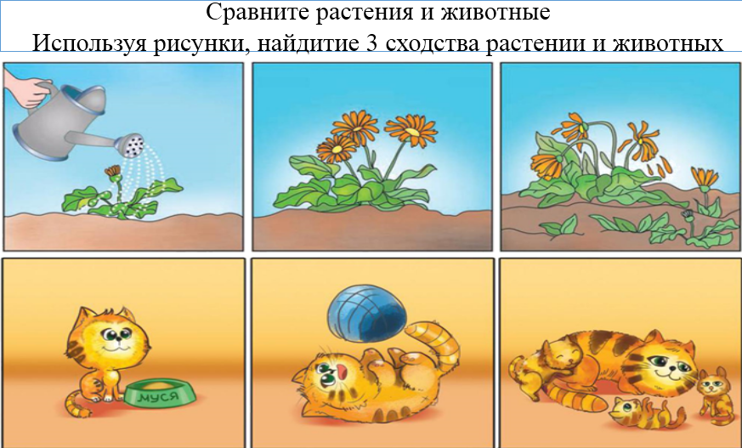
Тапсырма 1
Жануар мен өсімдіктердің суретін салыстыр
Қандай 3 ұқсастық көріп тұрсыздар?

Slide 12
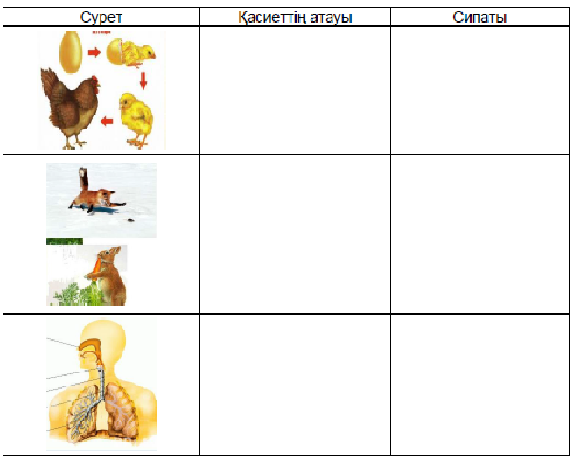
Тапсырма 2

Slide 13
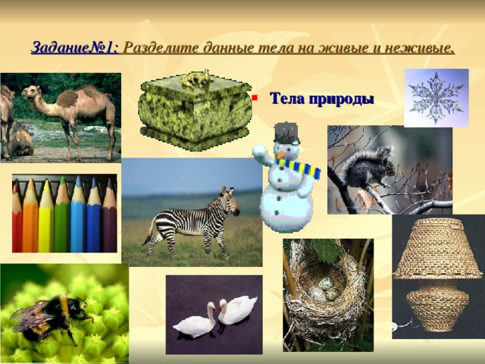
Тапсырма – 3
1. Суреттерді 2 топқа бөледі: «Жанды табиғат денелері», «Жансыз табиғат денелері».

Slide 14


